Slide 1
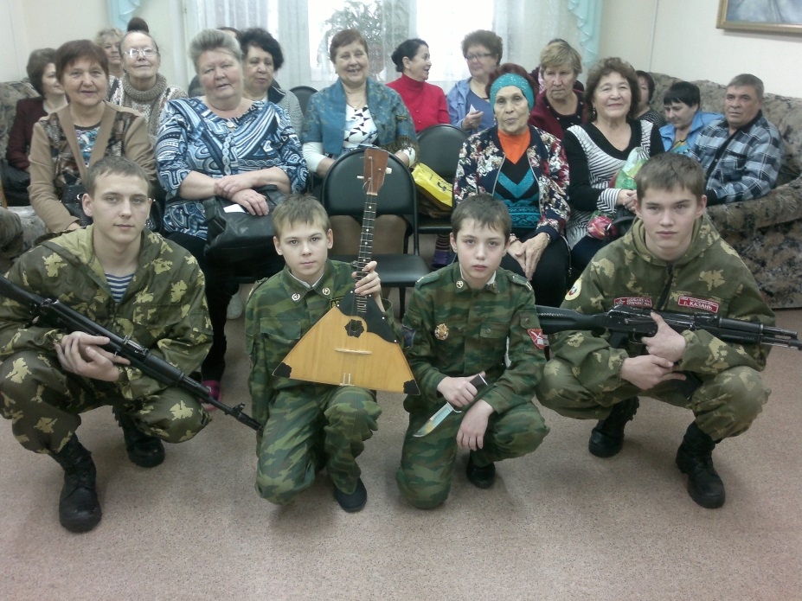
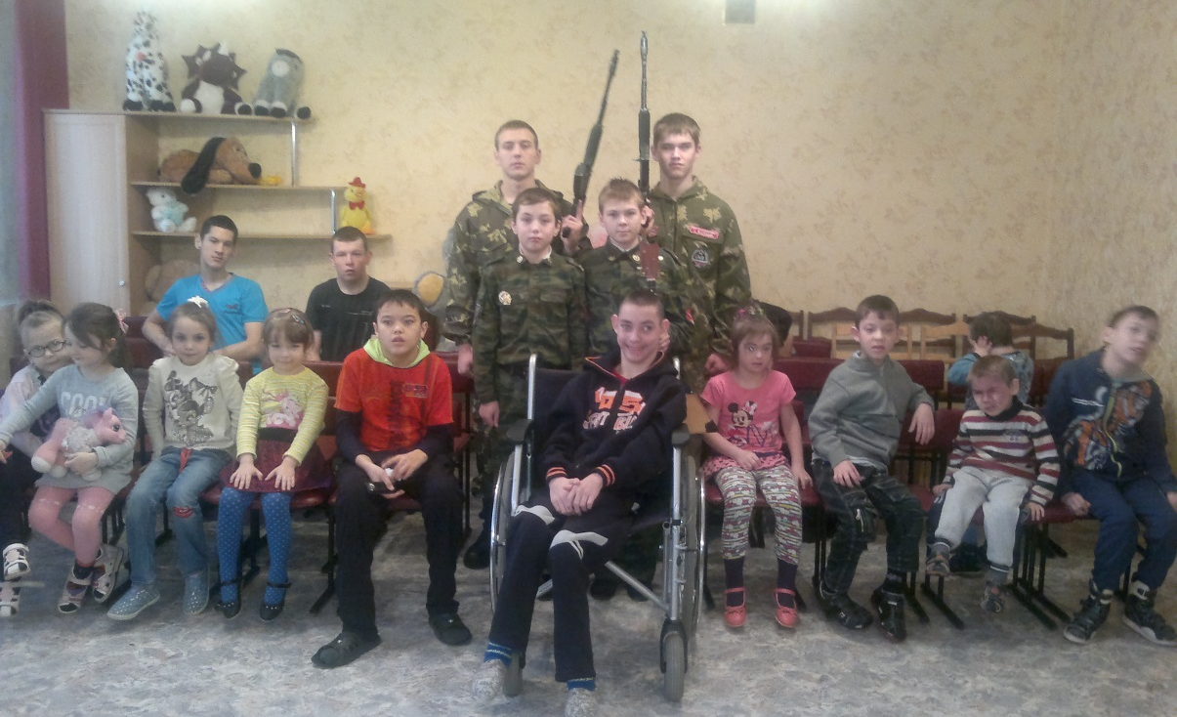
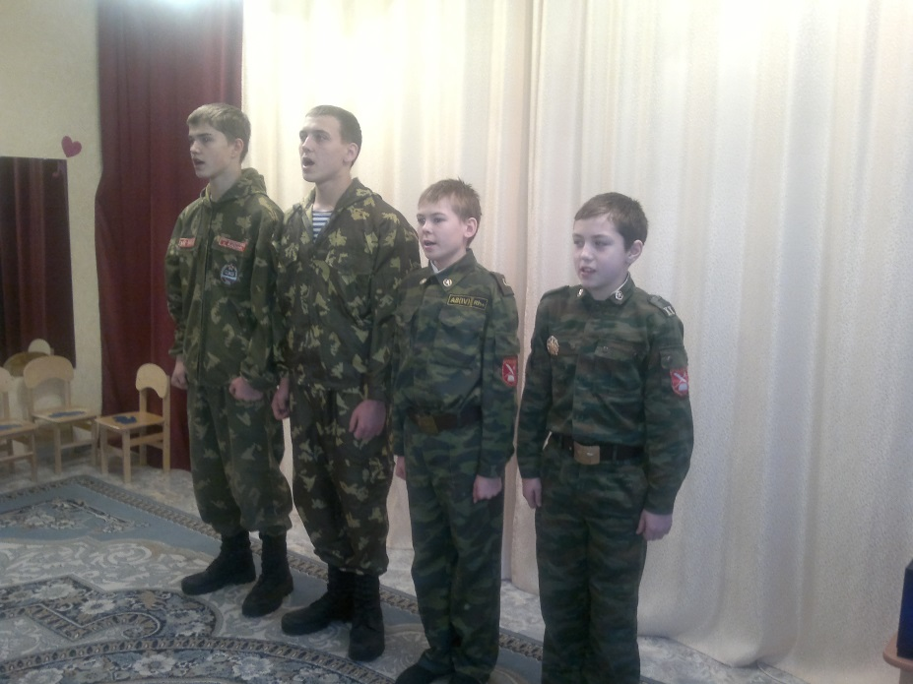
Декада инвалидов
Кадеты волонтёрского отряда «Крыло ангела» посетили реабилитационные центры для детей с ограниченными возможностями «Возрождение» и для ветеранов войны и труда «Радуга». Ребята представили концертную программу, показали элементы рукопашного боя и сборку-разборку боевого оружия.

Slide 2
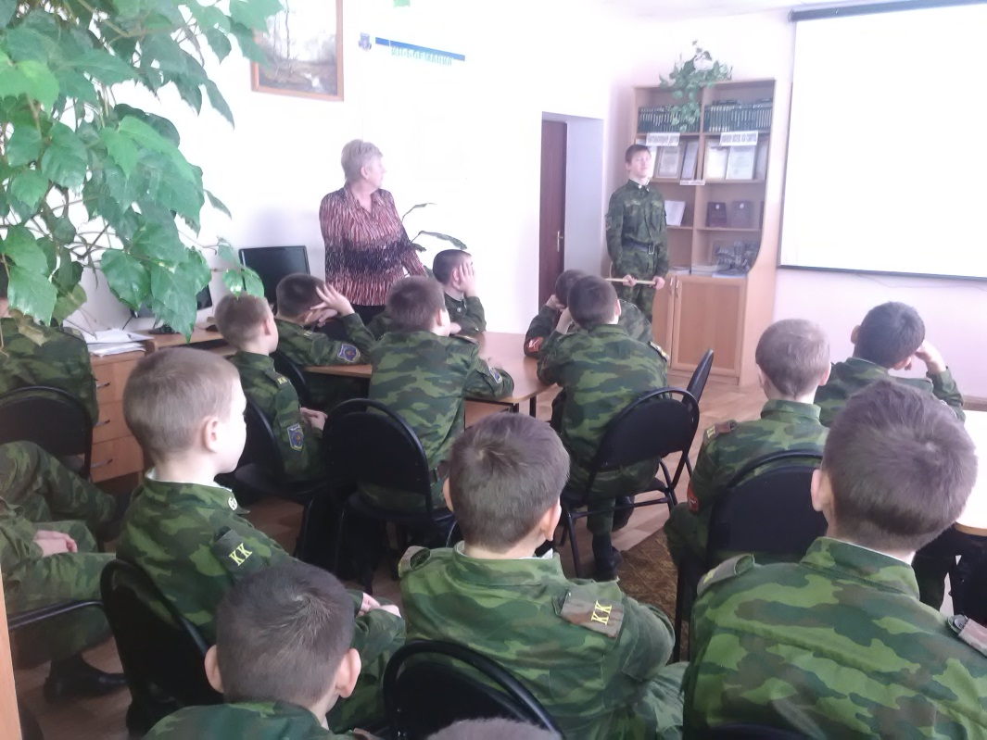
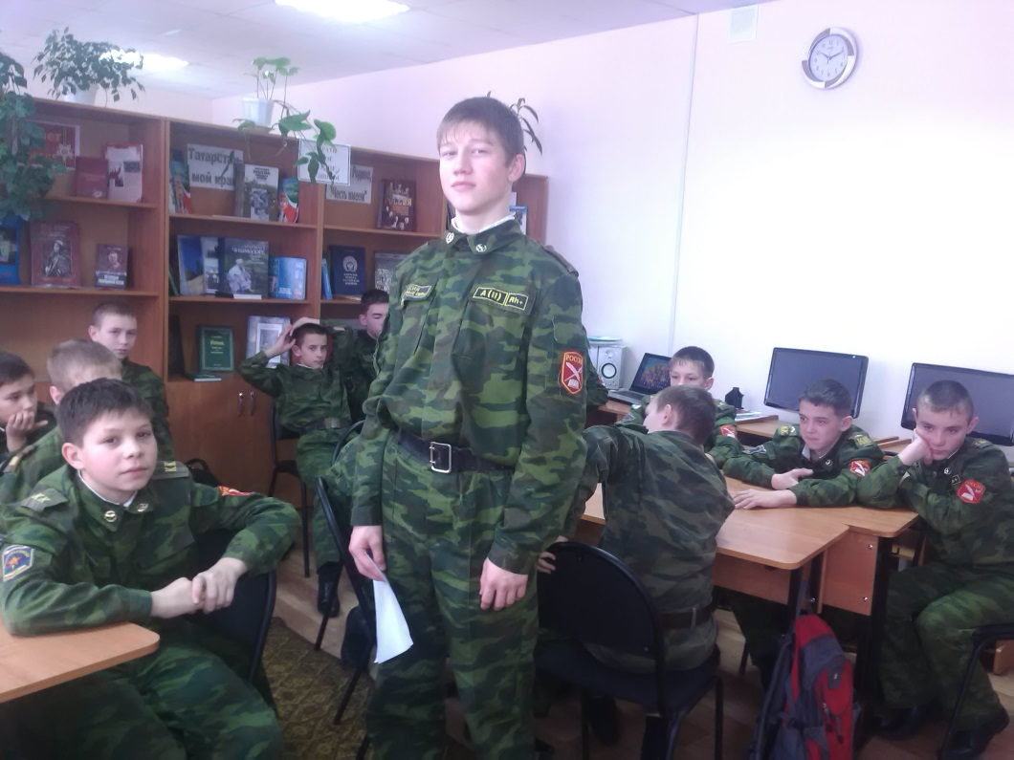
15.12.15. Всероссийский тематический урок
«СВЕТ В НАШЕЙ ЖИЗНИ»
Лидер кадетского самоуправления Семакин Андрей рассказал младшим кадетам о важности света в жизни людей, о том, как современные энергосберегающие лампы и простые правила поведения позволяют экономить энергоресурсы и сохранять окружающую природную среду. Педагог-библиотекарь Недошивина Л.А. провела с ребятами брейн-ринг по вопросам энергосбережения.

Slide 3
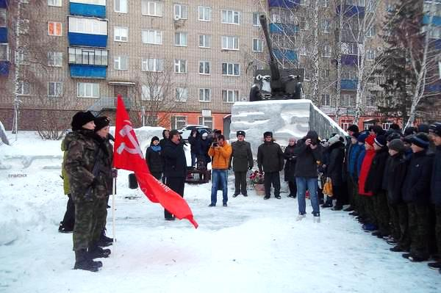
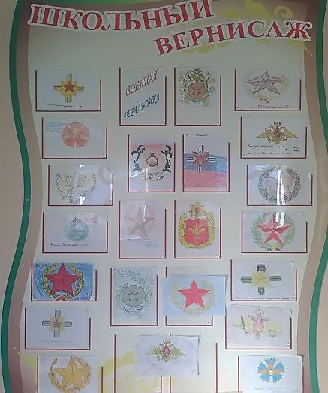
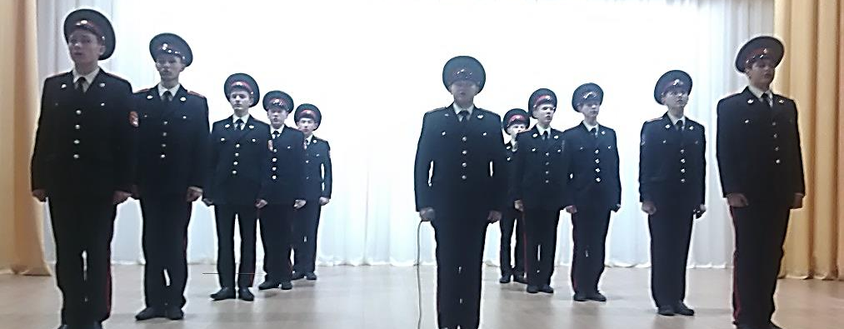
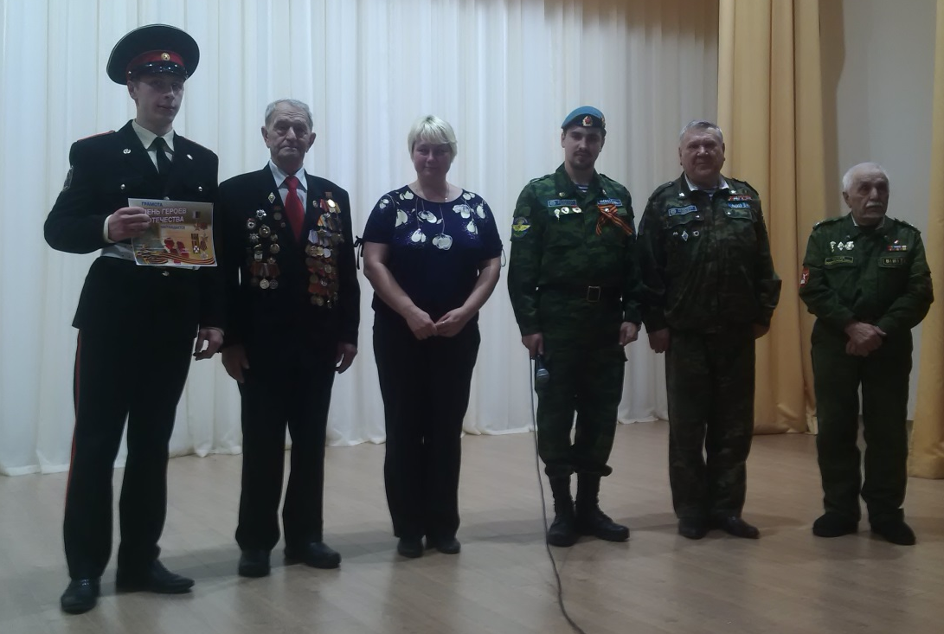
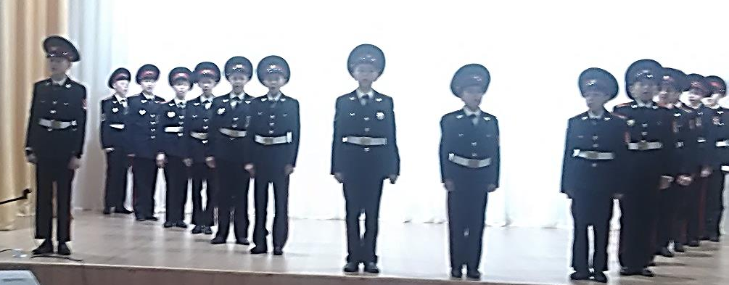
День Героев Отечества
Ученики кадетской школы - интерната несли почетную воинскую вахту памяти около Стелы 352-ой Оршанской Краснознаменной ордена Суворова стрелковой дивизии, где состоялось торжественное мероприятие, посвященное Дню воинской славы России. В школе прошёл конкурс творческих работ «Военная геральдика России» и конкурс патриотической песни, посвящённый Дню Героев Отечества. Борьба за победу в конкурсе была очень напряжённой. Каждый класс не просто разучил песню, но и рассказал об истории её создания и представил на сцене с элементами строевой подготовки. Члены жюри (ветеран ВОВ Шафиков Х.Г., подполковник запаса Курбеев М.Х., ветеран пед.труда, заслуженный учитель Татарстана Галиуллин А.Ш., представитель Союза дессантников Меркулов А.Н.) распределили места следующим образом: 1 место—10 класс; 2 место—5А и 5Б классы; 3 место 7А и 9 классы.

Slide 4
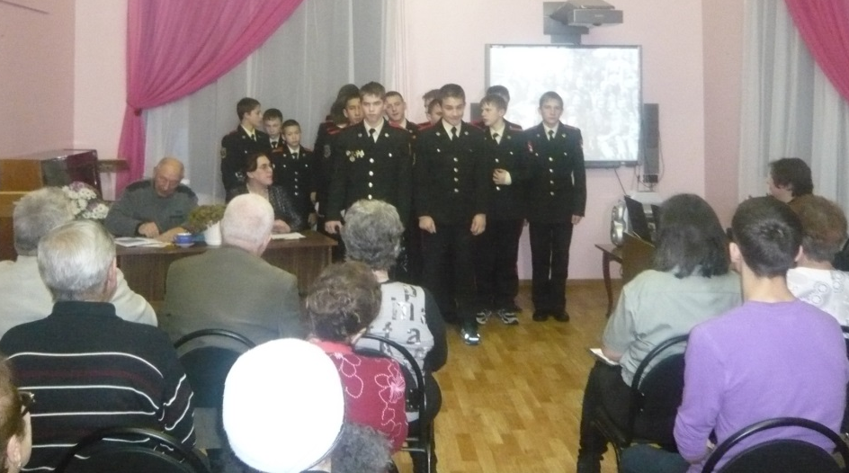
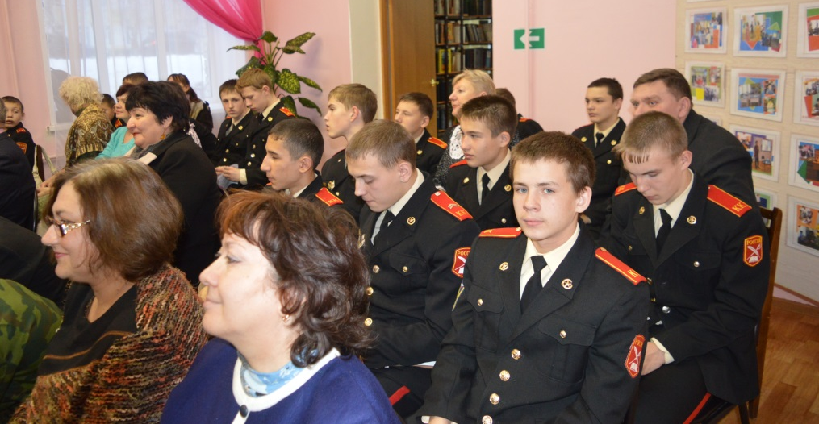
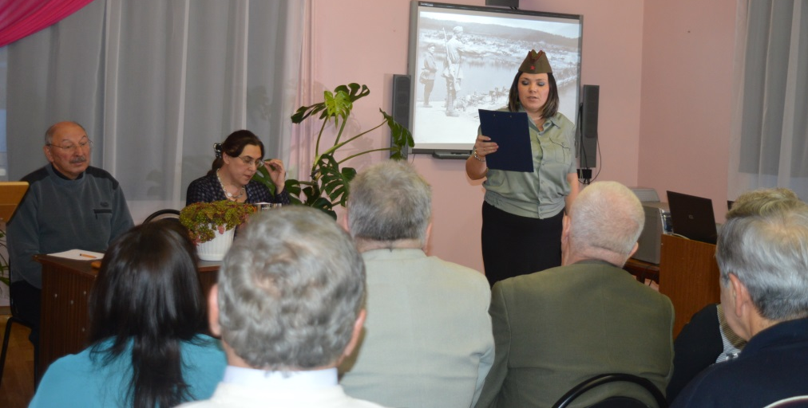
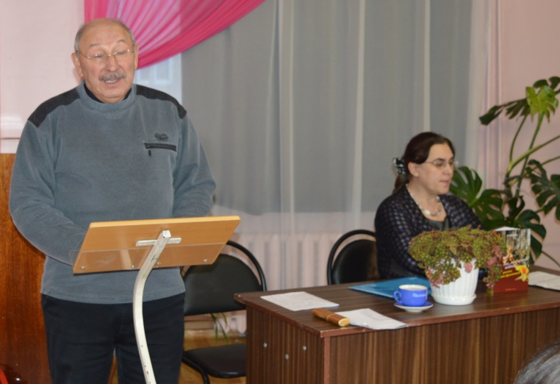
Встреча с писателем
Кадеты клуба «Созвучие» встретились с писателем Сафиным А.Б. в Центральной библиотеке, где проходила презентация его книги «Детство, опалённое войной». Детство Анвара Борисовича прошло в нашем городе, он закончил школу №2, офицер запаса, участник боевых действий. Артисты Бугульминского драматического театра читали отрывки из книги, стихи о войне. Кадеты исполнили песню о войне «Махнём не глядя».

Slide 5
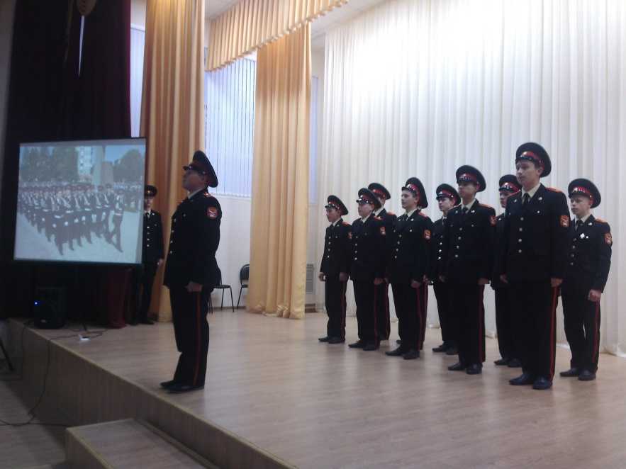
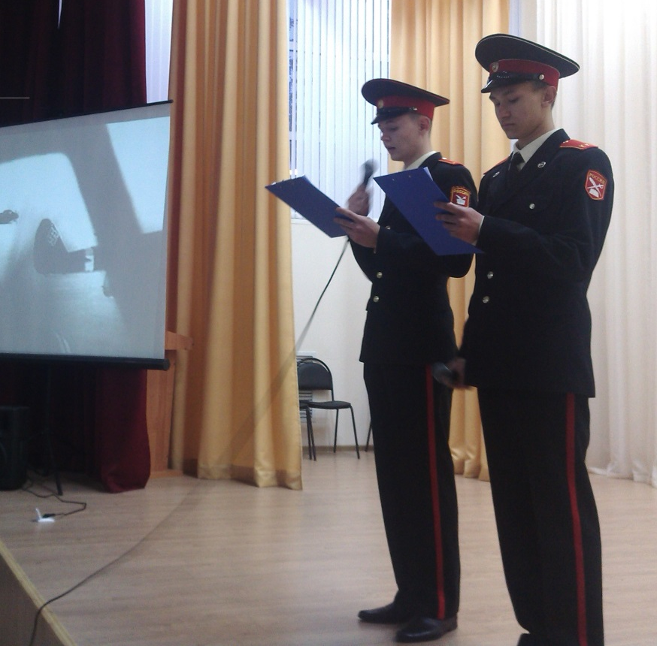
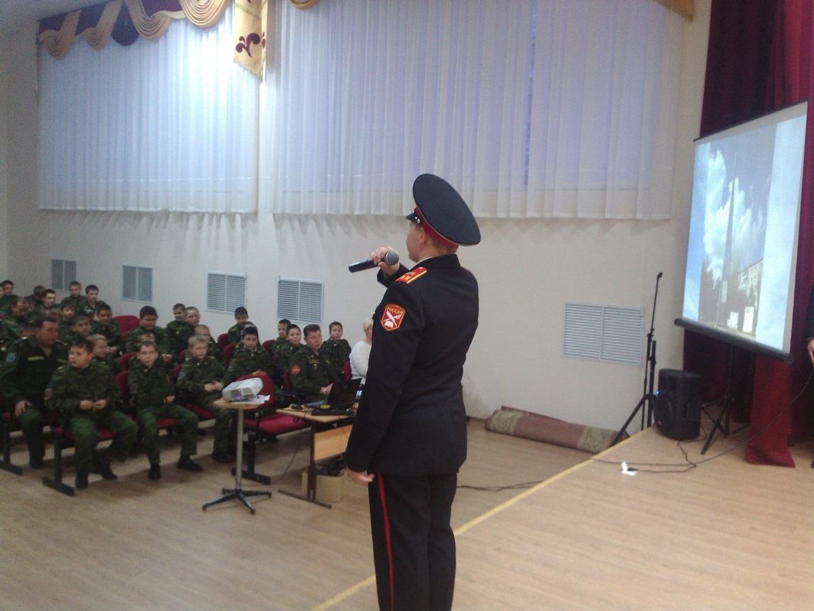
Битва под Москвой
Кадеты9 класса подготовили и реализовали к этому Дню воинской славы России проект, который состоял из изучения исторических материалов и разработки сценария, разучивания стихов и песен по данной теме, разработке вопросов викторины, подборке фотографий для презентации. Финалом проекта стал яркий и интересный общешкольный праздник на котором весь зал исполнил песню, посвящённую 352 стрелковой дивизии, сформированной в Бугульме и участвовавшей в битве за Москву.

Slide 6
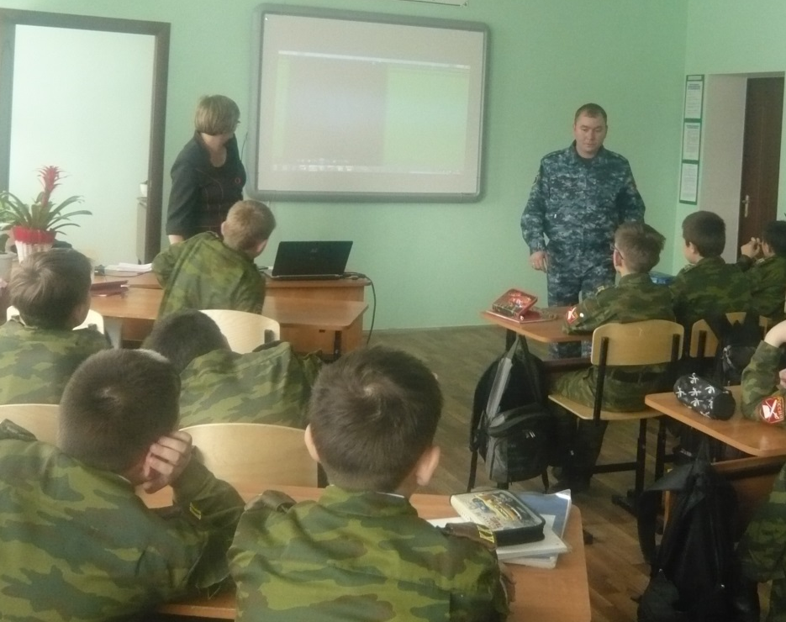
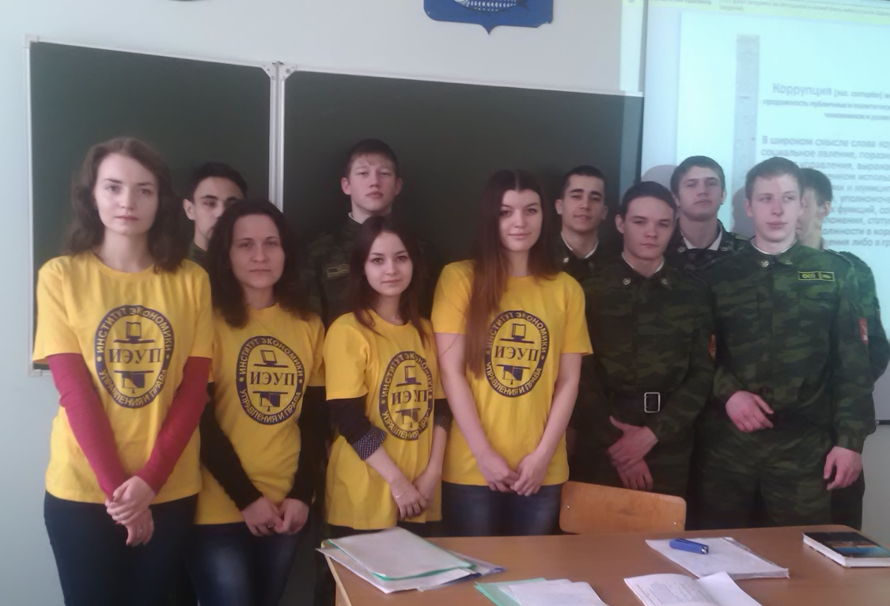
День борьбы с коррупцией
Выступление студентов Бугульминского филиала Института экономики управления и права с агитбригадой по антикоррупции состоялось сегодня в старших классах школы. Классные руководители и воспитатели провели в своих классах инструктажи по отпору коррупции. В фойе школы, на протяжении дня, показывались видеоролики по антикоррупции , в том числе, ролик снятый кадетами 8 класса «Твоё «НЕТ!» имеет значение!»

